Slide 1
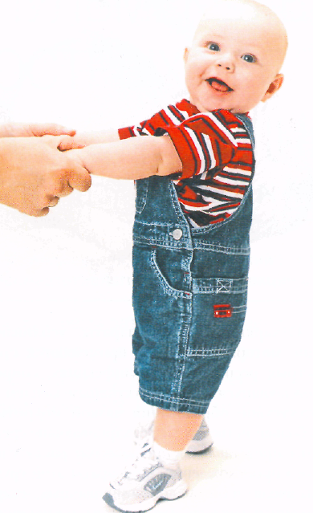


О вакцинопрофилактике в сфере охраны здоровья детей
С.М.Колесникова – зав. каф. педиатрии и неонатологии, главный внештатный педиатр МЗХК

Slide 2
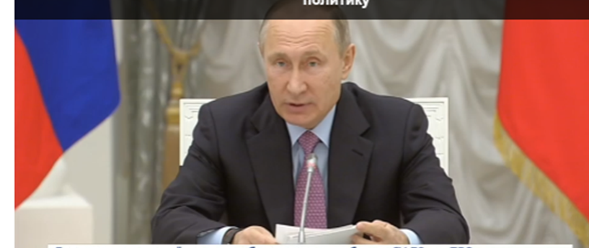
Сегодняшние дети - завтрашняя Россия
Указ Президента Российской Федерации В.В.Путина
(№ 240 от 29 мая 2017 г.)
2018–2027 годы объявлены Десятилетием детства и Правительству Российской Федерации поручено утвердить План основных мероприятий проводимых в рамках Десятилетия детства.

Slide 3
«Декада вакцин»
Последнее десятилетие ВОЗ объявила десятилетием вакцин,
обозначив цель – снижение смертности, инвалидности и заболеваемости от вакцинопредотвратимых заболеваний путем расширения календарей прививок стран мира и увеличения охвата вакцинацией.
Приоритет профилактики в сфере охраны здоровья обеспечивается путем осуществления мероприятий по предупреждению заболеваний
(ФЗ «Об основах охраны здоровья…», ст.12, п. 3).

Slide 4
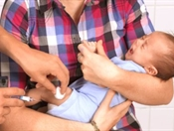
Инфекционные болезни - одна из ведущих причин смертности на Земле. Из 52 млн. смертей, регистрируемых ежегодно, 17 млн. обусловлены инфекциями, из них 12 млн. - дети младше 5-ти лет
Благодаря иммунопрофилактике ежегодно предотвращается более 3 млн. смертей и минимум 750 тысяч детей избегают слепоты, умственной отсталости и других причин инвалидности
Источник инфекции
Пути передачи
Иммунопрофилактика
Восприимчивость
Notes:
Инфекционные болезни остаются одной из ведущих причин смертности на Земле. Из 52 млн смертей, регистрируемых ежегодно, 17 млн обусловлены инфекциями (в России в 1996 г., по данным Министерства здравоохранения РФ было зарегистрировано 30 млн случаев инфекционных заболеваний. Ущерб от этих инфекций составил 30 миллиардов неденоминированных рублей.) Из них 12 млн приходятся на детей, при этом 4 млн связаны с инфекциями, которые могли бы быть предупреждены или давно используемыми вакцинами (против кори, столбняка, краснухи и др.), или вакцинами, предложенными недавно для профилактики вирусного гепатита В и гемофильной инфекции типа В.

Slide 5

21 век – Вакцинация
Гепатит В
Гепатит А
Грипп
Гемофильная инфекция тип В
Дифтерия
Коклюш
Столбняк
Туберкулез
Полиомиелит
Корь
Краснуха
Паротит
Ветряная оспа
Пневмококковая
Ротавирусная
РС- вирус
ВПЧ
Менингококковая инфекция А,B,С,W135,Y
Covid-19

Slide 6
Риски инфекции у непривитых
Заболевание | Осложнения при заболевании
Столбняк¹ | Летальность – до 90 %(у непривитых)
Дифтерия² | Летальность – до 20% Осложнения: поражение сердца до 4,2-84%, поражение нервной системы до 75%
Коклюш³ | Летальность – 0,25-4% Пневмония – 20% Апноэ – до 10% Поражение нервной системы – 0,7-76% Геморрагический синдром – 3,4%
Полиомиелит⁴ | Инвалидизация 100% у заболевших паралитическим полиомиелитом, летальность при паралитических формах 5 -10% у детей и 15 - 30% у подростков и взрослых. Постполиомиелитный синдром -25-50%.
Notes:
6
6

Slide 7
Корь¹ | Летальные исходы- 0,01-5% Пневмонии – 1 из 5 Энцефалит –1- на 1000-2000. Подострый склерозирующий панэнцефалит – 1-2:10000
Краснуха² | Энцефалит – 0,2-0,3% . Врожденная краснуха (пороки развития слуха, зрения, мозга) от 15,9 до 59%, самопроизвольные аборты – 10-40%, мертворожденность – 20%, ранняя неонатальная смертность-25%, поражение суставов до 50-60%
Паротит³ | Менингиты -10-20%, панкреатит -4%, энцефалит -1 на 10 000, оофориты-5%,орхиты - 20-30%( в пубертатном периоде),выкидыши, при заболевании беременных
Гепатит В² | Хр.геп у детей при вертикальном заражении- 30-90%, осложнения - цирроз и первичный рак печени
⁴Пневмококк и ХИБ | Отиты – 28-55%, пневмонии- до 70% в структуре бактериальных отитов и пневмоний, менингит – 2- 5 на 100 000 детей

Slide 8
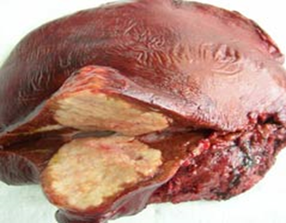
Распространенность носительства вируса гепатита B
Вакцинация против гепатита В - одна из составляющих программ профилактики рака печени
Позволяет добиться реального снижения заболеваемости злокачественными новообразованиями
Применение вакцины позволяет ожидать в будущем снижения заболеваемости населения раком печени в нашей стране

Slide 9
Туберкулез
Туберкулез остается одной из основных причин смертности во всем мире благодаря уникальным адаптационным способностям M.tuberculosis
Туберкулез убивает около 3 миллионов людей ежегодно. Каждый третий больной СПИДом погибает от туберкулезной инфекции. В некоторых странах до 40% случаев туберкулеза вызвано полирезистентными штаммами M.tuberculosis
Ежегодно от туберкулезной инфекции умирает 25 000 человек.

Slide 10
Достоинства вакцинации против туберкулеза:
Ликвидация смертельных случаев туберкулеза у детей в условиях эпидемии туберкулеза
Отсутствие роста числа осложненных и генерализованных форм туберкулеза
Преобладание поражения лимфатической системы органов дыхания

Slide 11
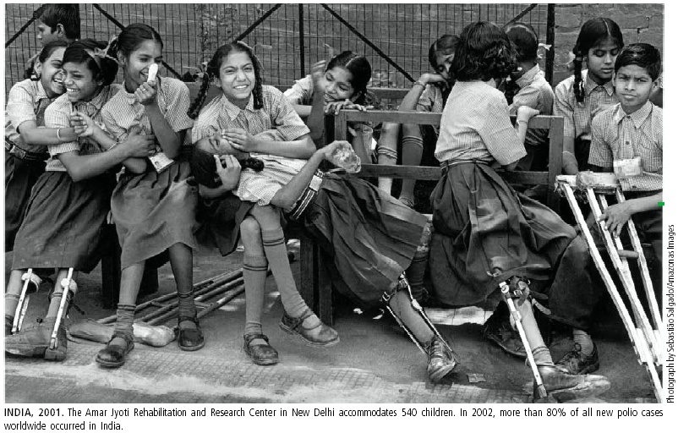
Полиомиелит и современные подходы к его профилактике
ОПВ и ИПВ: иммуногенность
Обе вакцины обладают хорошей иммуногенностью и защищают от инфекции
ИПВ – более предсказуемая и высокая иммуногенность
ОПВ – контактный иммунитет
ОПВ – более интенсивная стимуляция местного иммунитета в кишечнике

Slide 12
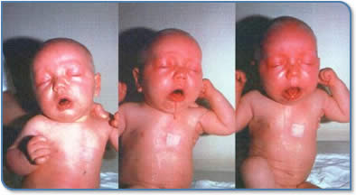
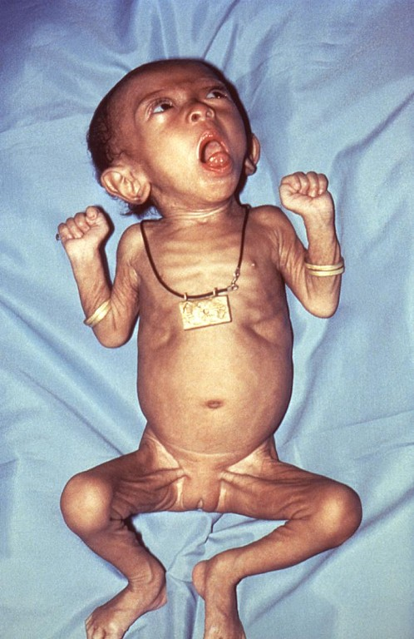

КОКЛЮШ - это острое высококонтагиозное инфекционное заболевание

Slide 13
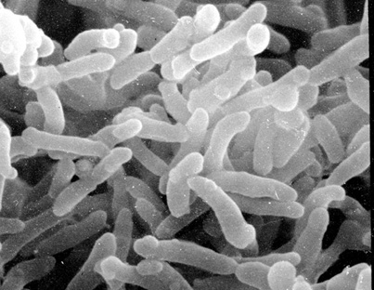
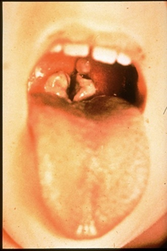
Дифтерия: бремя болезни
Высококонтагиозная инфекция
Причинным фактором является Corynebacterium diphtheriae – коринебактерия дифтерии
Единственным источником инфекции является человек
Передается воздушно-капельным путем и с экссудатом (выпотом) инфицированных кожных повреждений¹
Является заболеванием верхних дыхательных путей
Наиболее высокая смертность наблюдается в детском возрасте и у пожилых^{1,2}
_{Corynebacterium diphtheriae}
_{www.microbewiki.kenyon.edu .}
Notes:
Инфанрикс является комбинированной вакциной для профилактики коклюша, дифтерии и столбняка с бесклеточным коклюшным компонентом.
Прежде всего, давайте рассмотрим эпидемиологию каждого предотвращаемого Инфанриксом заболевания.
Дифтерия является высококонтагиозной респираторной инфекцией, вызываемой неподвижной неспорообразующей грам-положительной бактерией Corynebacterium diphtheriae. Человек является единственным естественным хозяином коринебактерии дифтерии, передаваемой воздушно-капельным путем и с экссудатом (выпотом) инфицированных кожных повреждений. ¹
Дифтерия обычно сопровождается тонзиллитом, фарингитом и ларингитом, а у взрослых и в условиях влажного климата также могут возникать кожные поражения. Наиболее высокая смертность наблюдается в детском возрасте и у пожилых ^{1,2}
Количество случаев дифтерии было значительно снижено в индустриальных странах вследствие введения рутинной иммунизации в 40х и 50х гг. XX века. Однако, недавние вспышки дифтерии подчеркнули необходимость поддержания высокого уровня антител к C. diphtheriae путем бустерной вакцинации.³
Литература:
Bethell DB & Hien TT 2003. Diphtheria. In: Warrel DA, Weatherall DJ, Cox TM, Firth JD, DA eds. Oxford Textbook of Medicine. 4 edn. Oxford, Oxford University Pres: 2003:453-6.
CDC. Diphtheria. In: Epidemiology and Prevention of Vaccine-Preventable Disease. 8 edn. Atlanta: US Centers for Disease Control and Prevention, 2005: 55-64.
Evaluation of measures for poliomyelitis eradication and diphtheria control. Report on a WHO meeting. 3-5 June 1996, Berlin, Germany

Slide 14
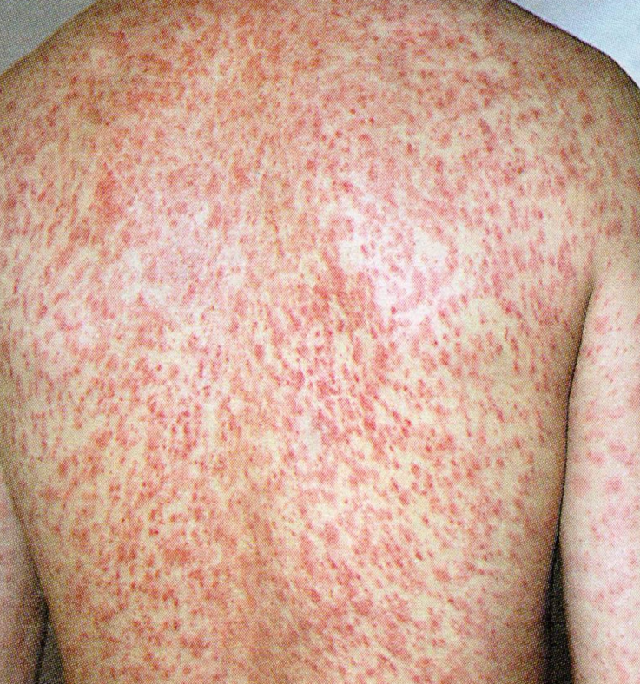
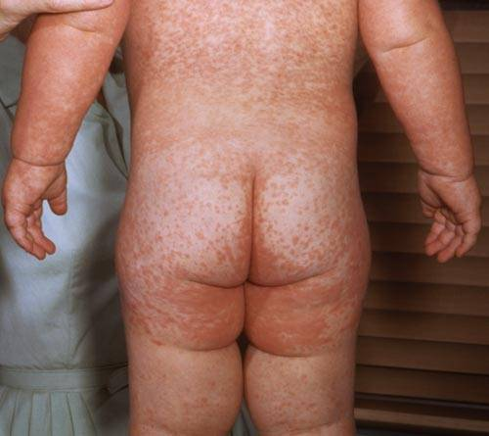
Программа «Элиминация кори и краснухи в Российской Федерации» (2016-2020 (2025) г.
1. Обеспечение и поддержание высоких уровней охвата прививками (вакцинацией
и ревакцинацией) против кори и краснухи детей в декретированных возрастах и взрослых, включая группы повышенного риска инфицирования и труднодоступные группы населения,
в соответствии с национальным календарем профилактических прививок
Контагиозность кори – 95-96%

Slide 15
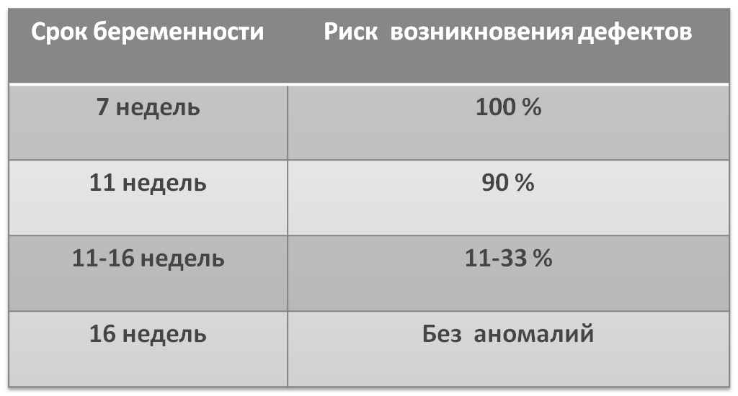
Тератогенный эффект у беременных женщин больных краснухой
Notes:
15

Slide 16
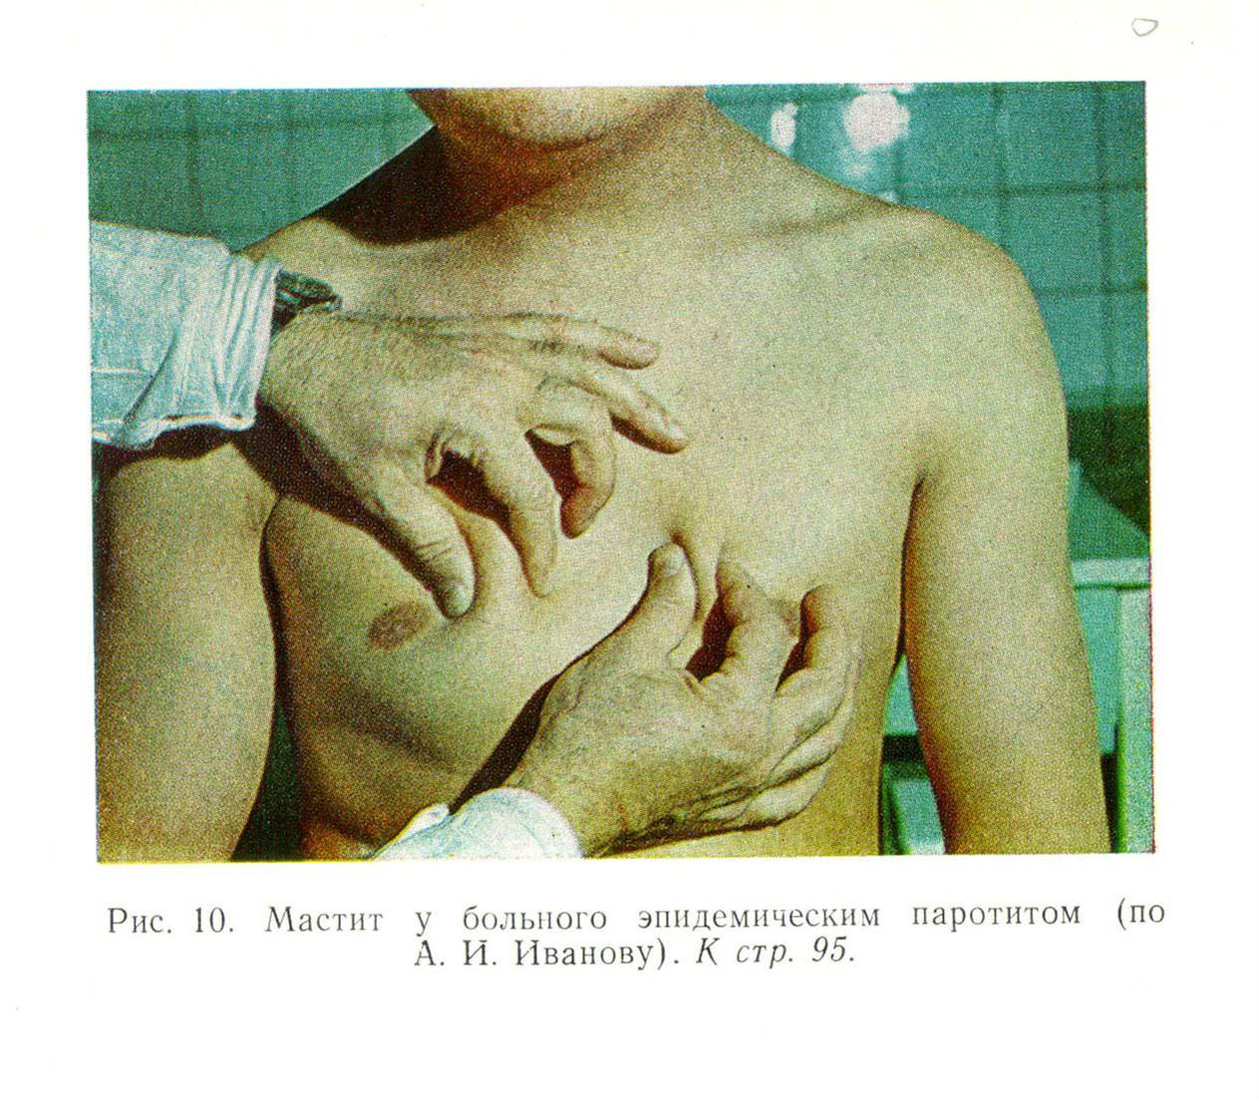
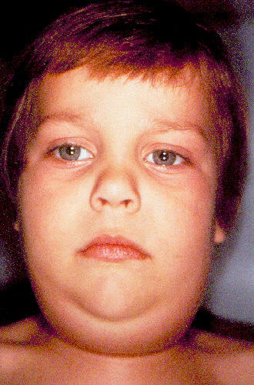
Больной эпидемическим паротитом
У заболевших мальчиков в 25% случаев может развиваться орхит, а у девочек-подростков после
14 лет в 31% случаев – мастит.
Риск выкидыша при ЭП выше,
чем при заболевании краснухой
Notes:
16

Slide 17
Вакцинопрофилактика эпидемического паротита
За 38 лет против ЭП привито более 200 млн. человек
Сохранено более 2500 жизней
Предотвращено около 2,5 млн. случаев серозного менингита,
а так же десятки тысяч случаев орхита, оофорита, панкреатита, а в последствии и сахарного диабета, мастита, преждевременных абортов и др.

Slide 18
Новое в НАЦИОНАЛЬНОМ КАЛЕНДАРЕ
ГРИПП
неизменное заболевание, вызываемое изменчивым вирусом
вакцинация от гриппа: введены новые контингенты подлежащих вакцинации,
а именно
- беременные женщины;
- лица, подлежащие призыву на военную службу;
- лица с хроническими заболеваниями, в том числе с заболеваниями легких, сердечно-сосудистой системы, метаболическими нарушениями и ожирением
Вакцинация - единственное средство профилактики, рекомендованное ВОЗ

Slide 19
Пневмококк – лидер среди бактериальных инфекций человека
Самая частая бактериальная инфекция человека (ВОЗ)
  в среднем 1,6 миллионов смертей в год
  Более 40% смертей детей 0 - 5 лет вызваны пневмококками
S. pneumoniae является наиболее частой причиной пневмонии у взрослых, в т.ч. в России, Европе и США
В Германии около 12 000 человек ежегодно умирают от пневмонии, менингита или сепсиса с подтвержденной пневмококковой этиологией
Основная причина бактериальных инфекций среднего уха, синуситов, которыми болеет практически каждый ребенок, часто повторно
DGK-Expertenworkshop 2001, Pneumokokken-Erkrankungen bei Säuglingen und Kleinkindern.
Stück B., von Voß H. (Hrsg.), Verlag im Kilian, 2001
Notes:
Pneumokokken sind weltweit die bedeutendsten Erreger bakterieller Infektionen beim Menschen. Schätzungen gehen davon aus, daß jedes Jahr ca. 1,2 Mio. Menschen infolge einer Pneumokokken-Infektion sterben, 40 % davon sind Kinder unter 5 Jahren.
Pneumokokken-Infektionen können generell in nicht-invasive Erkrankungen wie Otitis media, Sinusitis oder Pneumonie und lebensbedrohliche invasive Erkrankungen wie Bakteriämie, Sepsis oder Meningitis unterschieden werden. Kleinere Kinder sind besonders häufig betroffen und benötigen einen effizienten Schutz.
DGK-Expertenworkshop 2001, Pneumokokken-Erkrankungen bei Säuglingen und Kleinkindern.
Stück B., von Voß H. (Hrsg.), Verlag im Kilian, 2001

Slide 20
Носительство в носоглотке гемофильной палочки
Бактериемия
Менингит
Средний отит
Пневмония
Носоглотка – естественная среда обитания для капсульных микроорганизмов
Носительство - бессимптомно
Notes:
Для возбудителей всех 3-х семейств характерно носительство в носоглотке, при этом носоглотка – их естественная среда обитания. Носительство, как правило, не сопровождается какими-либо симптомами.
При определенных обстоятельствах происходит прорыв микроорганизмов – они способны вызывать бактериемию (сепсис) с формированием очагов поражения в легких (пневмония), вызывать отит среднего уха, а также проникать через гематоэнцефалический барьер и вызывать воспаление мягкой мозговой оболочки – менингит.
Для справки - уровень назофарингеального носительства эпидемически опасной гемофильной палочки типа b в домах ребенка Москвы составляет 10 – 40%. (1)
Передача гемофильной палочки типа В происходит воздушно-капельным путем, как от бессимптомных носителей, так и от больных. Значительное число носителей означает, что они должны играть существенную роль в передаче Hib-заболеваний. Однако, только у небольшого процента лиц, контактировавших с возбудителем, в дальнейшем развиваются клинические проявления болезни, так как контагиозность невелика. В связи с этим заболевание не носит эпидемического характера.
(1) - И.Н. Лыткина с соавторами 2000 год

Slide 21
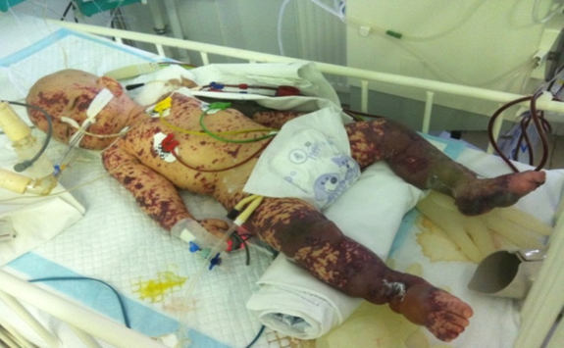
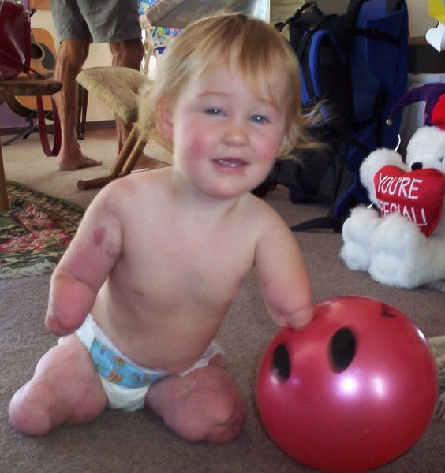
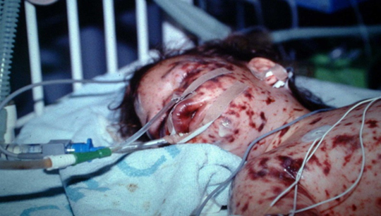
Менингококковая инфекция и возможности ее вакцинопрофилактики
По данным ВОЗ ежегодно регистрируется 500000 случаев заболеваний генерализованными формами менингококковой инфекции, из которых
50000 заканчивается летально. Среди возможных осложнений выделяют – потерю слуха, потерю конечностей и снижение интеллекта
Фото публикуется с разрешения: CharlotteCleverleyBisman.com
Notes:
21

Slide 22
Эпидемиология МИ
МИ присуща периодичность с интервалом между отдельными подъемами 8-10 лет
Определена сезонность заболеваемости с пиком в зимне-весенний период (как правило, совпадает с эпидемическим подъемом ОРВИ, гриппа).
Заболевают преимущественно дети (до 70 - 80%), а также лица молодого возраста, чаще в закрытых коллективах.
Наиболее угрожаемый возраст по развитию гипертоксических (сверхострых) форм инфекции - дети первых 3-х лет, особенно первого года жизни.
Первичная профилактика (вакцинация) предотвращает развитие инфекции еще до ее начала¹

Slide 23
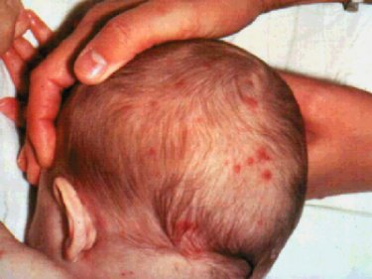
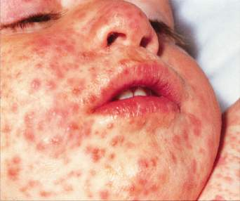
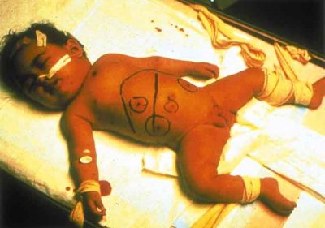
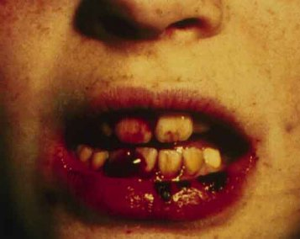
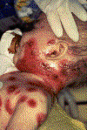
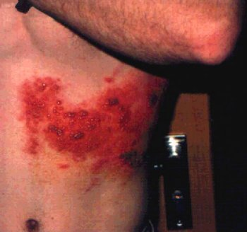
Ветряная оспа - небезопасное заболевание Серьезное заболевание, которое часто недооценивают
Ветряная оспа у исходно здоровых детей
У лиц
с иммунодефицитами
Осложнения у подростков
и взрослых
Неонатальная ветряная оспа
HZ
Фотография с разрешения Dr. Barbara Watson
Notes:
Заблуждения/вопросы: ветряная оспа безопасное заболевание.
Резюмируя вышесказанное, можно отметить, что ветряная оспа тяжело протекает даже у исходно здоровых детей^{1,2}.
Ветряная оспа может протекать очень тяжело у лиц, функция иммунной системы у которых нарушена в результате недостаточного питания, заболевания или проводимой терапии. ³
Ветряная оспа во время беременности может быть опасна для матери, увеличивая риск пневмонии, преждевременных родов и смерти. ⁴
Врожденная ветряная оспа (неонатальная ветряная оспа, ветряная оспа новорожденных) может вызывать серьезные поражения плода. ⁵
Любой человек, который был инфицирован VZV, имеет риск развития опоясывающего герпеса в дальнейшей жизни. ^{6,7}
Опоясывающий герпес является хроническим и инвалидизирующим заболеванием, симптомы которого могут персистировать в течение многих месяцев, и лечить которые очень трудно. ⁷
Источники:
Galil K, Brown C, Lin F, et al. Hospitalizations for varicella in the United States, 1988 to 1999. Pediatr Infect Dis J 2002; 21: 931–5.
NACI. National Advisory Committee on Immunization (NACI) update on varicella. Can Commun Dis Rep 2004; 30: 1–26.
CDC, National Immunization Program. Varicella. In: The Pink Book, Epidemiology and prevention of vaccine-preventable diseases. 9th edition, 2006.
Nathwani D, Maclean A, Conway S, et al. Varicella infections in pregnancy and the newborn. A review prepared for the UK Advisory Group on Chickenpox on behalf of the British Society for the Study of Infection. J Infect 1998; 36 Suppl 1: 59–71.
Fisher RG, Edwards KM. Varicella–zoster. Pediatr Rev 1998; 19: 62–6.
Thomas SL, Hall AJ. What does epidemiology tell us about risk factors for herpes zoster? Lancet Infect Dis 2004; 4: 26–33.
Gnann JW, Jr., Whitley RJ. Clinical practice. Herpes zoster. N Engl J Med 2002; 347: 340–6.
1. Bonanni P, Breuer J, Gershon A, et al. Varicella vaccination in Europe – taking the practical approach. BMC Med 2009; 7: 26

Slide 24
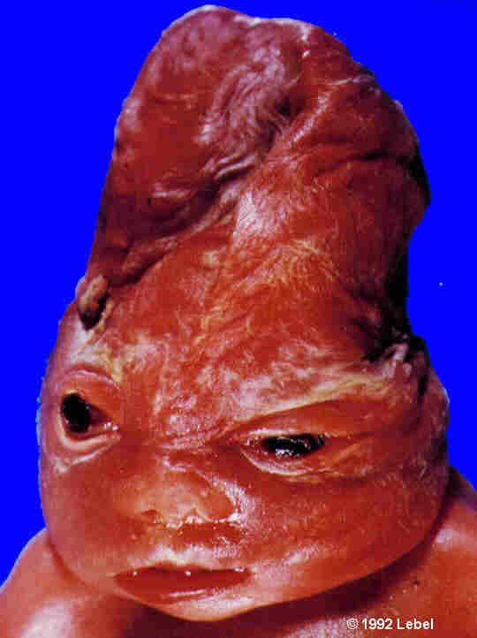
Синдром врожденной ветряной оспы
  Развивается у 2% новорожденных, при контакте с вирусом
  в 1 триместре беременности (на 13-20 неделе гестации)
  Тяжелые повреждения у плода (микроэнцефалия, энцефалиты, кортикарная атрофия , хориоретиниты, мышечная атрофия, гипоплазия конечностей, гипотрофия)
  Летальность достигает 61%
Неонатальная ветряная оспа
  Инфицирование в 3 триместре беременности
  Фактор риска: появление у матери высыпаний в период от 5 дней
  до родов до 2 дней после родов)
  Трансфер материнских антител через плаценту отсутствует, из-за чего у новорожденного иммунитет не формируется
  Летальность достигает 30%
Как мы можем противостоять этой инфекции?
Если устранить причину, исчезнет и болезнь – нужна вакцинация
Notes:
24
24
Ветряная оспа, развившаяся во время беременности, может привести к врожденной или неонатальной ветрянке новорожденного.
Синдром врожденной ветрянки - следствие материнской инфекции, перенесенной во время беременности. При инфицировании ВЗВ между 13 и 20 неделями беременности риск врожденной ветрянки составляет 2% . При синдроме врожденной ветряной оспы регистрируют: гипоплазию конечностей, гипотрофию, микроцефалию и другие неврологические нарушения.^{1,2} Также существует риск мертворождения, спонтанного аборта, преждевременных родов, недоношенности. У новорожденных с врожденной ветрянкой имеется риск ранней реактивации вируса (опоясывающий лишай).³
Неонатальная ветрянка поражает новорожденных при инфицировании матери на поздних сроках беременности (за 14 дней до родов). Заболевание протекает особенно тяжело, если мать была инфицирована в течение 5 дней перед родами – в этом случае защитные антитела не успевают сформироваться и трансплацентарно защитить плод. Летальность может составить 30%.⁴ Эта ситуация также опасна и для роженицы – выше риск осложнений, в частности, пневмонии и летального исхода.
На фотографии представлен случай тяжелой неонатальной ветрянки с распространенными сливными обширными элементами, поразившими грудь, разгибательную поверхность рук, лопаточную область, шею, лицо, волосистую часть головы.
1. Enders G, Miller E, Cradock-Watson J et al. Consequences of varicella and herpes zoster in pregnancy: prospective study of 1739 cases. Lancet 1994; 343: 1548−51.
2. NACI. National Advisory Committee on Immunization (NACI) update on varicella. Can Commun Dis Rep 2004; 30: 1−26.
3. Gershon AA. Varicella zoster virus: prospects for control. Adv Pediatr Infect Dis 1995; 10: 93−124.
4. Nathwani D, Maclean A, Conway S, et al. Varicella infections in pregnancy and the newborn. A review prepared for the UK Advisory Group on Chickenpox on behalf of the British Society for the Study of Infection. J Infect 1998; 36 (Suppl 1): 59−71.

Slide 25
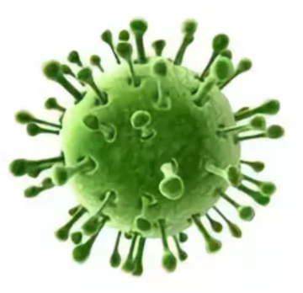
Ротавирусная инфекция: проблемы и решения
РВИ
Гепатоспленомегалия
Пневмония
Сахарный диабет 1 типа
Миокардит
Изменения почек
Анемия
Синдром Шенлей-Геноха
Необходимость внедрения отечественных клиничеких рекомендаций и стандартов терапии, реализация программы вакцинопрофилактики ротавирусной инфекции

Slide 26
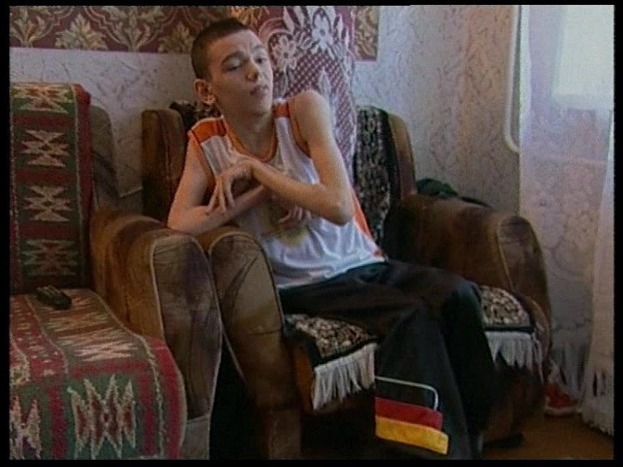
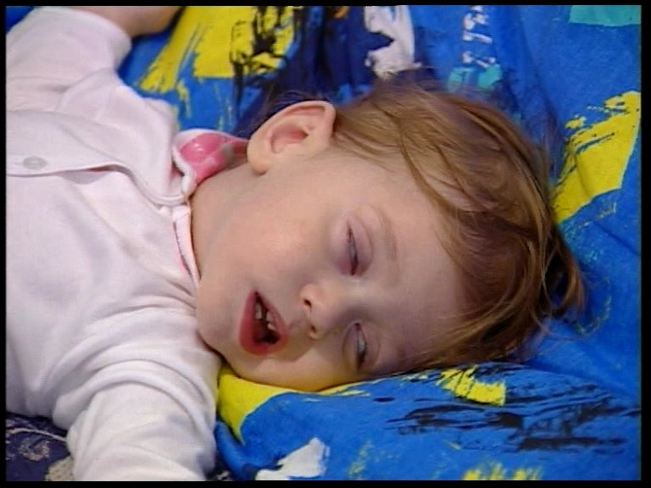
КЛЕЩЕВОЙ ЭНЦЕФАЛИТ
Российский Дальний Восток остается регионом, высокоэндемичным по КЭ
Группы высокого риска
Из общего числа заболевших клещевым энцефалитом
до 75–80% больных составляют жители городов, заражение которых происходит в антропургических очагах (пригородной зоне) во время поездок по бытовым причинам.
До 30% заболевших составляют дети.
Новейшие данные фармакоэкономических исследований показывают, что именно дети являются наиболее экономически оправданной группой для массовой вакцинации против КЭ
(Куликов А.Ю, Ягудина Р.И.,ММА им Сеченова, 2009 г)

Slide 27
В Российской Федерации для вакцинации против COVID-19 у взрослых лиц зарегистрированы следующие вакцины:
Организация иммунопрофилактики в лечебно-профилактических учреждениях против COVID-19
комбинированная векторная вакцина («Гам-КОВИД-Вак» (Спутник V))
дата регистрации 11.08.2020;
комбинированная векторная вакцина («Гам-КОВИД-Вак-Лио»)
дата регистрации 25.08.2020;
вакцина на основе пептидных антигенов («ЭпиВакКорона»)
дата регистрации 13.10.2020;
вакцина коронавирусная инактивированная цельновирионная концентрированная очищенная («КовиВак»), дата регистрации 19.02.2021
вакцина «Спутник Лайт», дата регистрации 06.05.2021 комбинированная векторная вакцина
«Гам-КОВИД-Вак-М, дата регистрации 24.11.2021 (для детей)

Slide 28
Показатель вакцинации в 2020 году
(по данным Роспотребнадзора ХК)
Заболевание
Столбняк¹ | 98%
Дифтерия² | 98,9%
Коклюш³ | 99 %
Полиомиелит⁴ | 98,9%
Корь¹ | 99,5%
Краснуха² | 99,1%
Паротит³ | 99%
Гепатит В | 99,5%
Пневмококк и ХИБ | 98% и 100% соответственно
Notes:
28
28

Slide 29
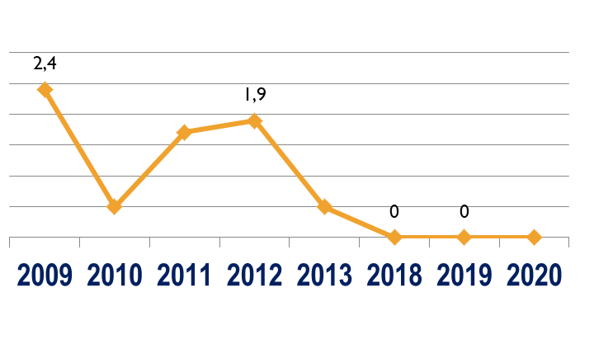
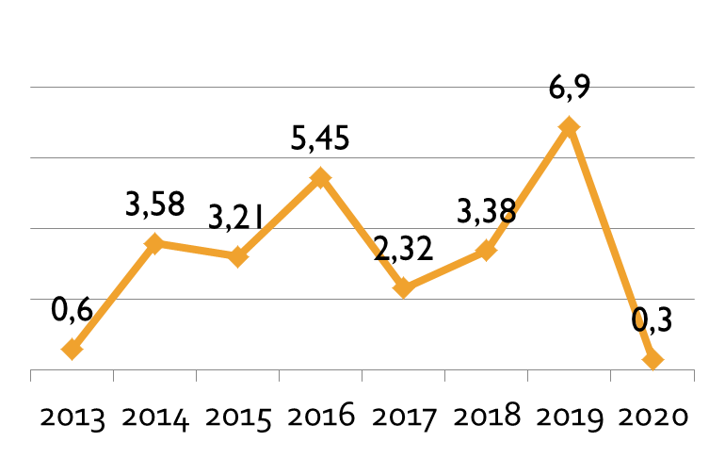
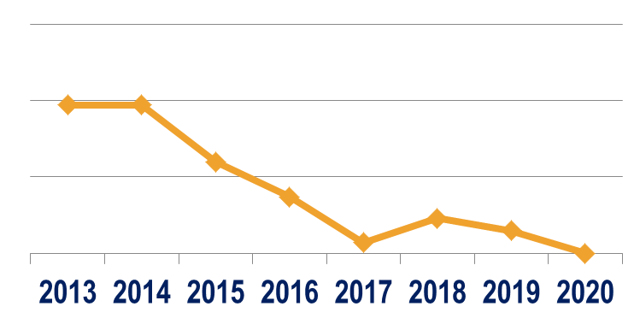
Динамика заболеваемости вакциноуправляемыми инфекциями (100 тыс. нас.)
Коклюш
Краснуха
Вирусный гепатит В
Эпидемический паротит

Slide 30




Человек должен быть защищен от всего, от чего он может быть защищен
Позиция ВОЗ/UNICEF
«Вакцинопрофилактика и чистая вода – единственные меры, реально влияющие на общественное здоровье»

